Slide 1
Les "Vêpres en musique" de Pierre Desvignes
Autour des travaux de Xavier Bisaro
Poitiers, le 29 novembre 2019
Guillaume Avocat
guillaume.avocat@univ-poitiers.fr

Slide 2
Plan de ma communication
I. Une matérialité hétérogène
II. Musique et structure cérémonielle
III. L’héritage sonore de Desvignes

Slide 3
Plan de ma communication
I. Une matérialité hétérogène
II. Musique et structure cérémonielle
III. L’héritage sonore de Desvignes

Slide 4
Mon corpus
Recueil de 6 Magnificat
1er Magnificat en do min.
2e Magnificat en sol maj.
3e Magnificat en do maj.
4e Magnificat en mib maj.
5e Magnificat en sol maj.
6e Magnificat en do maj.
19 psaumes séparés
2 psaumes perdus :
In Exitu Israël et Beatus vir
5 non repris à Notre-Dame ?
Coeli enarrant (ps. 18)
Quare fremuerunt gentes (ps. 2)
Quem ad modum desiderat (ps. 41)
Ad dominum (ps. 119)
Laudate Dominum (ps. 116)
Recueil d’antiennes et motets
78 pièces pour :
- Vêpres de rit Annuel et Sol. M.
- « Ô » de l’Avent
- Saluts de la Vierge
- Semaine de la passion
- Dimanche des Rameaux
- Complies du samedi (Carême)

Slide 5
Plan de ma communication
I. Une matérialité hétérogène
II. Musique et structure cérémonielle
III. L’héritage sonore de Desvignes

Slide 6
Règlement de la Maîtrise de Notre-Dame de Paris Notre-Dame de Paris, Registre des délibérations capitulaires, 13 décembre 1808
« Art. 21. Le maître de musique-compositeur compose et fait exécuter les messes, Te Deum et motets.
Art. 22. Il donne ses leçons de composition et autres trois fois par semaine, depuis onze heures jusques à une heure. Il désigne les messes imprimées qui doivent être chantées pendant la semaine et y assiste pour battre la mesure ; en cas d'absence ou de maladie, il est remplacé par le sous-maître de musique.
Art. 23. Tous les premiers dimanches de chaque mois, l’Avent et le Carême exceptés, il fait chanter à la messe par les enfants un morceau de sa composition. Les fêtes de rit annuel et solemnel majeur, il fait chanter à la messe un motet de sa composition. Les trois jours saints, il fait chanter à ténèbres les trois premières leçons en musique ».

Slide 7
Psaumes des féries pour les premières Vêpres
mis en musique par Desvignes
Férie | Psaumes | Férie | Psaumes | Férie | Psaumes
Dimanche | 1. Dixit Dominus 2. Confitebor tibi… in consilio 3. Beatus vir * 4. Laudate pueri 5. In exitu Israël * | Mercredi | 1. Ad te levavi 2. Qui confidunt 3. Nisi Dominus 4. De profundis 5. Domine, non est exaltatum | Samedi | 1. Beati omnes 2. Memento, Domine 3. Benedictus Dominus
Lundi | 1. Dilexi quoniam exaudiet 2. Levavi oculos meos 3. Nisi quia Dominus 4. In convertendo 5. Super flumina | Jeudi | 1. Credidi propter 2. Confitebor tibi… quoniam 3. Exaltabo te | Veille de la Pentecôte | 1. Ecce quam bonum 2. Domine…orationem 3. Lauda, Jerusalem
Mardi | 1. Ad dominum 2. Laetatus sum 3. Ecce quam bonum 4. Domine, clamavi ad te 5. Voce mea ad Dominum | Vendredi | 1. Saepé expugnaverunt 2. Domine, probasti me 3. Eripe me

Slide 8
Psaumes pour les secondes Vêpres des fêtes de rit Annuel
mis en musique par Desvignes
Fête | Psaumes | Fête | Psaumes
Noël | 1. Dixit Dominus 2. Confitebor tibi… in consilio 3. Beatus vir * 4. De profundis 5. In exitu Israël * | Pentecôte | 1. Dixit Dominus 2. Laudate pueri 3. In exitu Israël *
Pâques | 1. Dixit Dominus 2. Confitebor tibi… in consilio 3. Beatus vir * 4. Laudate pueri 5. In exitu Israël * | Assomption | 1. Dixit Dominus 2. Laudate pueri 3. Lætatus sum 4. Nisi Dominus 5. Lauda Jerusalem

Slide 9
Plan de ma communication
I. Une matérialité hétérogène
II. Musique et structure cérémonielle
III. L’héritage sonore de Desvignes

Slide 10
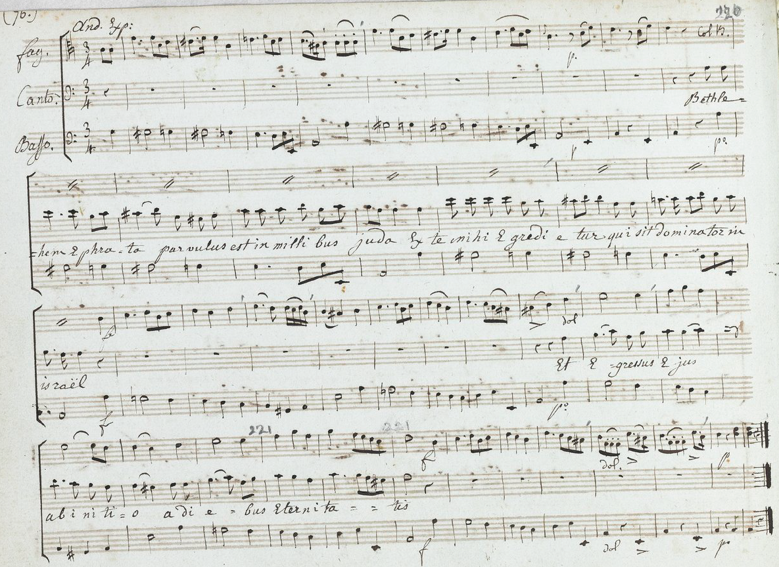
A1
Bethleem Ephrata
F-Pn, ms. 9331⁽¹⁾
p. 76
Prélude (A)
A2
Prélude (B)
B1
B2

Slide 11
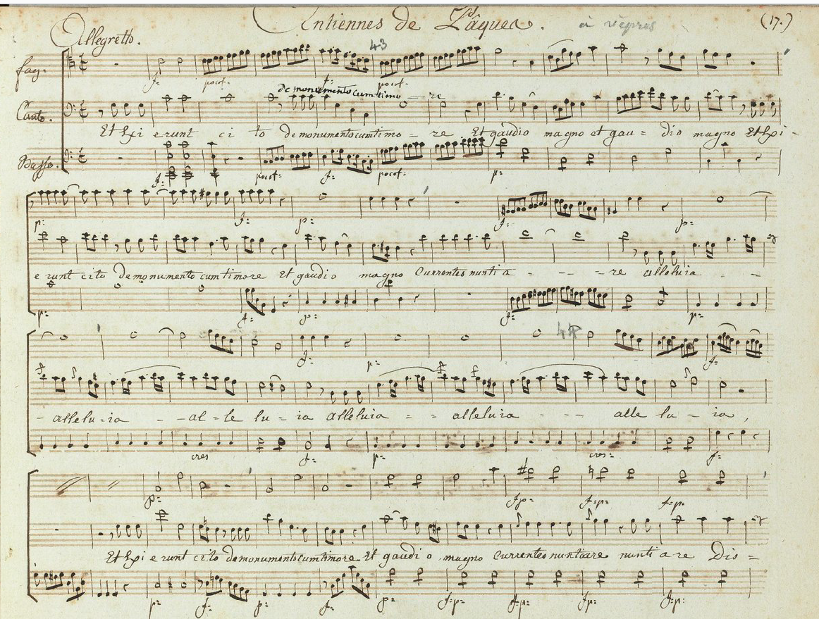
Et exierunt cito
F-Pn, ms. 9331⁽¹⁾
p. 17

Slide 12
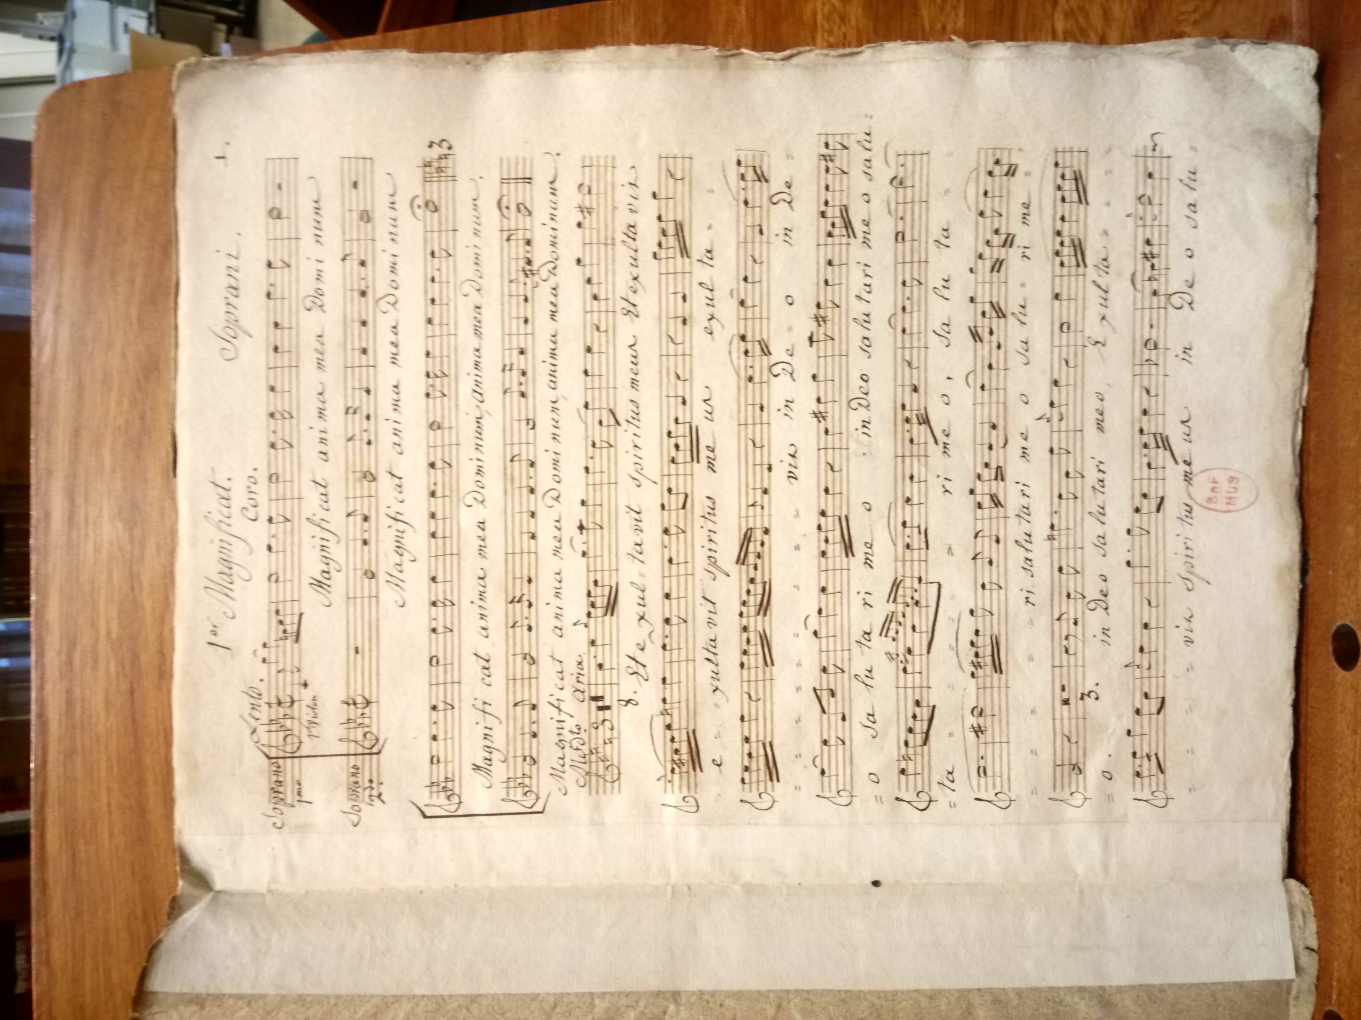
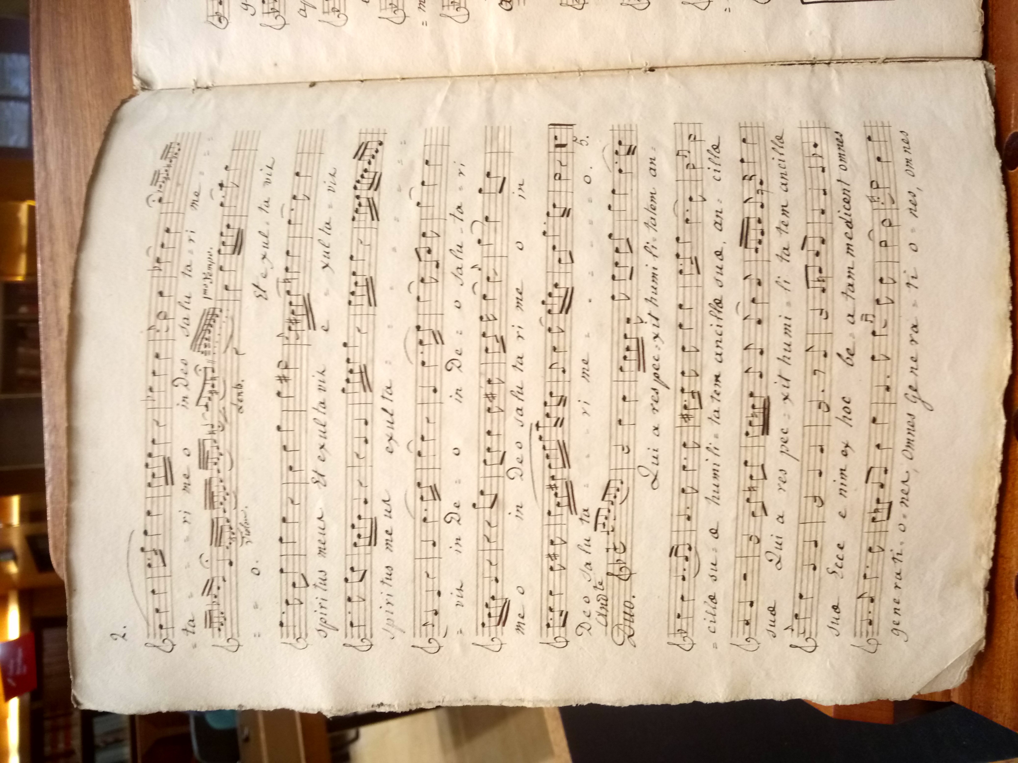
F-Pn, Rés. Vma. ms. 1646, p. 1-2

Slide 13
Plan de ma communication
I. Une matérialité hétérogène
II. Musique et structure cérémonielle
III. L’héritage sonore de Desvignes
Conclusion

Slide 14
Pierre Desvignes à propos de la Messe des morts de François Marc exécutée à Notre-Dame de Paris le 7 décembre 1807 Lettre envoyée au Moniteur Universel fin 1807 et retranscrite dans Grégoir (Edouard), Souvenirs artistiques, Paris : Schott frères, 1888, tome 3, p. 88.
« Evitant la monotonie qui résulte de trop de science, il n’a employé du scholastique de l’art, que ce qu’il lui en a fallu pour rendre dignement ses idées ; qu’on ne croit cependant pas que cette partie soit négligée ; M. Marc sait trop bien que ce qu’il bannirait avec sévérité du théâtre, doit être la base des ouvrages destinés aux temples chrétiens ».

Slide 15
Les "Vêpres en musique" de Pierre Desvignes
Autour des travaux de Xavier Bisaro
Poitiers, le 29 novembre 2019
Guillaume Avocat
guillaume.avocat@univ-poitiers.fr

